Slide 1
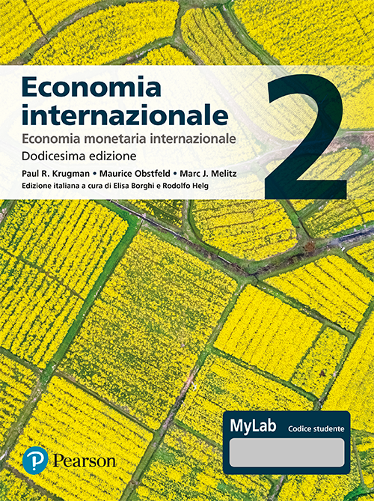
Economia internazionale 2
Capitolo 11
I paesi in via di sviluppo: crescita, crisi e riforma

Slide 2
Struttura della presentazione
Introduzione
Paesi ricchi e paesi poveri
Caratteristiche dei PVS
Prestiti e debiti dei PVS
Forme alternative di finanziamento
Le crisi finanziarie dell’America Latina
PVS e riserve internazionali
Le crisi finanziarie dell’Asia orientale

Slide 3
Struttura della presentazione
Lezioni dalle crisi
I trade-off di politica economica
Potenziali riforme
Geografia, capitale umano e istituzioni
I paradossi del capitale

Slide 4
Introduzione
Nei decenni successivi alla Seconda guerra mondiale, il commercio tra paesi in via di sviluppo (PVS) e paesi industrializzati è cresciuto, così come le transazioni finanziarie tra i PVS e i paesi più ricchi.
→ I due gruppi hanno sviluppato una maggiore interdipendenza.
Il minor livello di reddito dei PVS comporta che, di norma, le fluttuazioni macroeconomiche siano più dolorose che nei paesi industrializzati, con conseguenze che possono minacciare la coesione politica e sociale.

Slide 5
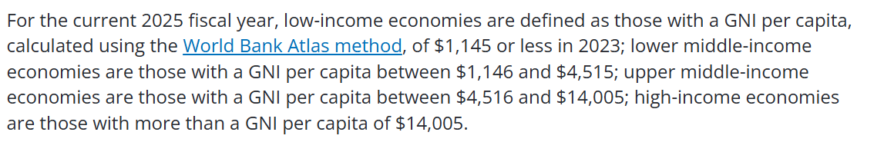
Paesi ricchi e paesi poveri
Già esaminato
World Bank Country and Lending Groups
https://datahelpdesk.worldbank.org/knowledgebase/articles/906519-world-bank-country-and-lending-groups (dati aggiornati)
L’attuale classificazione è fornita qui:
https://datacatalogapi.worldbank.org/ddhxext/ResourceDownload?resource_unique_id=DR0090755
L’evoluzione nel corso del tempo, è fornita qui:
https://datacatalogapi.worldbank.org/ddhxext/ResourceDownload?resource_unique_id=DR0090754
5

Slide 6
Paesi ricchi e paesi poveri
Mentre alcuni paesi precedentemente a medio
o basso reddito sono cresciuti più rapidamente delle economie ad alto reddito e perciò hanno “recuperato” sui paesi ad alto reddito, altri si sono indeboliti.
      Vi è stata convergenza tra i livelli di reddito dei paesi ad alto reddito e di alcuni paesi a medio e basso reddito.
      Ma parte dei paesi più poveri ha avuto i tassi di crescita più bassi.
6

Slide 7
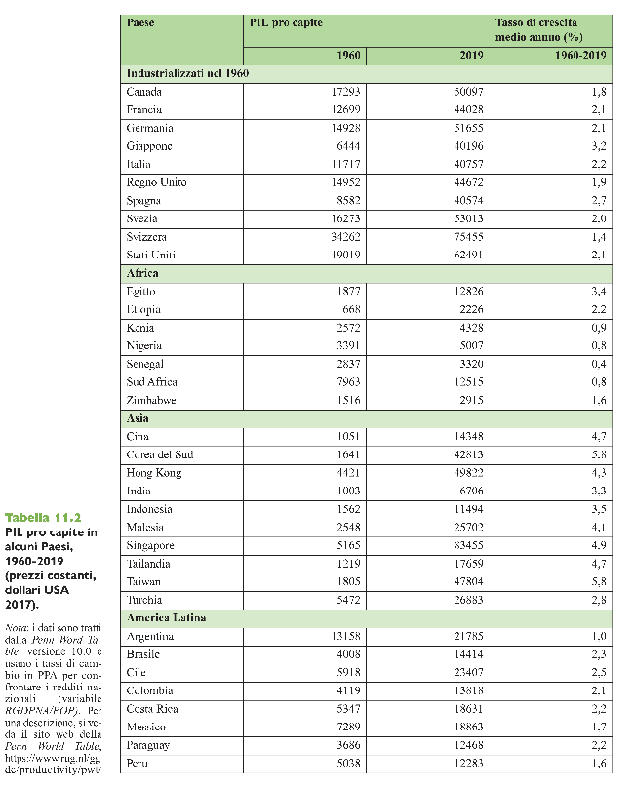
Tabella 11.2 Prodotto pro capite in alcuni paesi,
1960-2010 (in dollari USA del 2017)

Slide 9
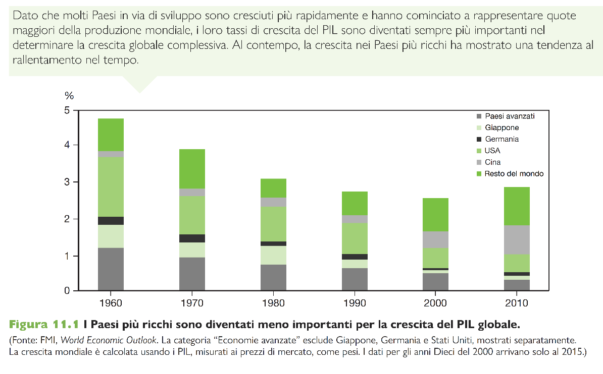
Figura 11.1 I Paesi più ricchi sono diventati meno importanti per la crescita del PIL globale

Slide 10
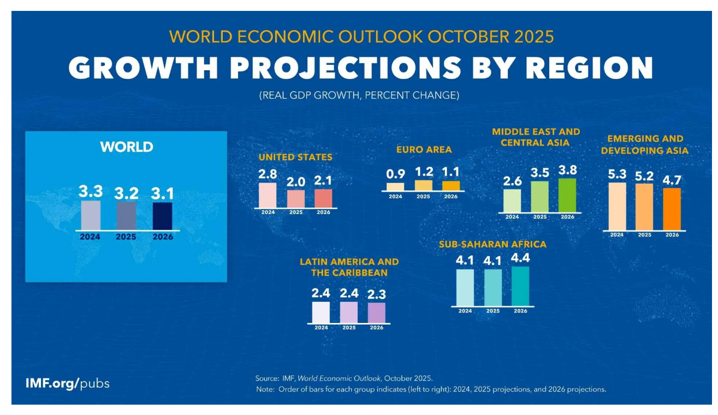
Figura 11.1 Dati più recenti: WEO October 2025

Slide 11
Caratteristiche dei PVS
I paesi a basso reddito hanno almeno alcune delle seguenti caratteristiche che contribuiscono alla povertà.
Controllo pubblico dell’economia:
  restrizioni al commercio;
  controllo diretto della produzione nelle industrie e alto livello di spesa pubblica in rapporto al PNL;
  controllo diretto delle transazioni finanziarie;
  minor concorrenza che riduce l’innovazione. La mancanza di prezzi di mercato impedisce un’allocazione efficiente delle risorse.
11

Slide 12
Caratteristiche dei PVS
Politiche macroeconomiche non sostenibili che causano alta inflazione e rendono instabili produzione e occupazione.
  Se i governi non possono pagare i debiti attraverso le tasse, possono stampare moneta per finanziarli.
  Il signoraggio è il pagamento di beni e servizi reali attraverso l’emissione di moneta.
  Il signoraggio generalmente porta ad alta inflazione.
  L’alta inflazione riduce il valore reale del debito che il governo deve ripagare e agisce come una “tassa” sui finanziatori.
  Un’inflazione alta e variabile è costosa per la società: anche produzione e occupazione variabili sono costose.
12

Slide 13
Caratteristiche dei PVS
  Una debole attuazione delle regolamentazioni bancarie e finanziarie (es: mancanza di ispezioni, di restrizioni sulle attività e di requisiti di capitalizzazione) permette alle banche e alle imprese di intraprendere attività rischiose o anche fraudolente e rende i risparmiatori meno propensi a prestare a queste istituzioni.
  Quando non sono totalmente fissi (come in Cina), i tassi di cambio tendono a essere fortemente controllati dal governo. Storicamente molti PVS tendono a fissare il tasso di cambio per decreto governativo invece che attraverso il mercato
13

Slide 14
Caratteristiche dei PVS
Le risorse naturali o i prodotti agricoli costituiscono una quota importante delle esportazioni di molti PVS, per esempio il petrolio russo, il legno malese, l’oro sudafricano e il caffè colombiano.
Economia sommersa di grandi dimensioni rispetto al PIL ufficiale e corruzione diffusa.
14

Slide 15
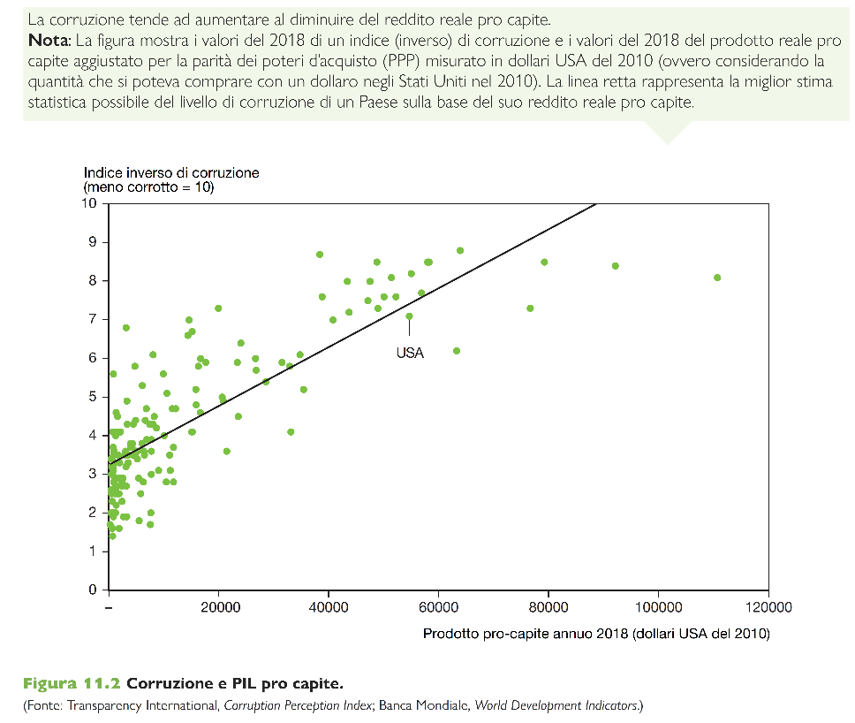
Figura 11.2 Corruzione e PIL pro capite

Slide 16
Prestiti e debiti dei PVS
Un’altra caratteristica comune per molti paesi a medio e basso reddito è che prendono a prestito dai paesi esteri in misura rilevante.
      I flussi di capitale finanziario dai paesi stranieri sono in grado di finanziare i progetti di investimento, portando infine a maggior produzione e consumo.
      Ma alcuni progetti di investimento falliscono e altri fondi presi a prestito sono utilizzati prevalentemente per fini di consumo.
      Alcuni paesi non hanno onorato i propri debiti esteri durante fasi di stagnazione dell’economia o durante le crisi finanziarie.
16

Slide 17
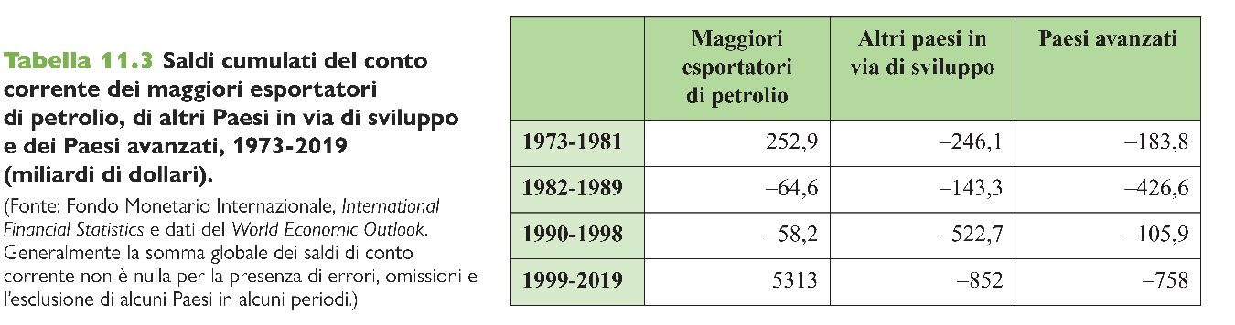
Tabella 11.3 Saldi cumulati del conto corrente dei maggiori esportatori di petrolio, di altri paesi in via di sviluppo e dei paesi avanzati, 1973-2019 (miliardi di dollari)

Slide 18
Prestiti e debiti dei PVS
Risparmio nazionale – investimento = saldo di conto corrente
      dove il saldo di conto corrente è approssimativamente uguale al valore delle esportazioni meno il valore delle importazioni.
I paesi con risparmio nazionale inferiore all’investimento domestico avranno flussi in entrata di capitale finanziario e saldo del conto corrente negativo (disavanzo commerciale).
18

Slide 19
Prestiti e debiti dei PVS
Una crisi finanziaria può implicare:
una crisi del debito, cioè l’incapacità di ripagare il debito pubblico o il debito del settore privato;
una crisi della bilancia dei pagamenti in un sistema di cambi fissi.
19

Slide 20
Prestiti e debiti dei PVS
Una crisi del debito in cui i governi sono insolventi può essere un meccanismo che si autorealizza.
      La paura dell’insolvenza riduce l’investimento e incrementa i tassi di interesse, portando a domanda aggregata, produzione e reddito bassi.
      I flussi di capitale finanziario in uscita devono essere compensati da un aumento delle esportazioni nette o da una diminuzione delle riserve ufficiali internazionali per pagare coloro che richiedono fondi esteri.
      Altrimenti, il paese non riesce a pagare le persone che vogliono ritirare i propri fondi dall’economia domestica.
      Il governo domestico potrebbe non avere scelta se non l’insolvenza sul debito sovrano se, quando il debito giunge a scadenza, gli investitori non sono disposti a reinvestire.

Slide 21
Prestiti e debiti dei PVS
In generale, una crisi del debito porta a basso reddito e tassi di interesse elevati, rendendo ancor più difficile onorare il debito sovrano (pubblico) e quello del settore privato.
      Alti tassi di interesse implicano pagamenti di interessi elevati per il governo e per il settore privato.
      Il basso reddito causa basse entrate fiscali del governo.
      Il reddito basso rende più difficile ripagare i prestiti privati: il tasso di insolvenza per le banche private aumenta e può portare a un numero maggiore di fallimenti.

Slide 22
Prestiti e debiti dei PVS
Se la banca centrale cerca di fissare il cambio, con una crisi del debito può verificarsi una crisi della bilancia dei pagamenti.
      Le riserve ufficiali internazionali possono esaurirsi rapidamente, costringendo la banca centrale ad abbandonare il tasso di cambio fisso.
Con una crisi del debito può verificarsi una crisi bancaria.
      Gli alti tassi di insolvenza possono accrescere il numero dei fallimenti.
      Se i depositanti temono il fallimento a causa di una possibile svalutazione della valuta o dell’insolvenza sul debito pubblico (attività per le banche) ritireranno rapidamente i propri fondi (e possibilmente acquisteranno attività estere) portando al fallimento.
22

Slide 23
Prestiti e debiti dei PVS
Una crisi del debito, una crisi della bilancia dei pagamenti e una crisi bancaria possono verificarsi congiuntamente e possono peggiorarsi a vicenda.
      Ognuna può causare una riduzione (ulteriore) della domanda aggregata, della produzione e dell’occupazione.
Se ci si aspetta l’insolvenza sul debito sovrano, una svalutazione della valuta o il fallimento delle banche private, ognuna di queste cose può verificarsi e ciascuna può causare l’altra.

Slide 24
Forme alternative di finanziamento
Finanziamento con titoli: titoli di Stato o di imprese venduti ai privati cittadini stranieri.
Prestiti bancari: le banche commerciali prestano ai governi e alle imprese estere.
Prestiti ufficiali: la Banca Mondiale o la Banca Inter-Americana di Sviluppo o altre agenzie ufficiali prestano ai governi.
  Talvolta questi prestiti sono erogati sulla base di una “concessione” ovvero a condizioni favorevoli, con un basso tasso di interesse.

Slide 25
Forme alternative di finanziamento
Investimenti diretti esteri (IDE): un’impresa estera acquisisce o espande direttamente attività in una controllata.
Investimenti di portafoglio nella proprietà delle imprese: un investitore estero acquista capitale (azioni) per il suo portafoglio.
  In molti paesi si sono realizzate privatizzazioni di imprese statali e gli investitori privati hanno acquistato azioni in tali imprese.

Slide 26
Forme alternative di finanziamento
Il finanziamento con debito comprende il finanziamento con titoli, i prestiti bancari e i prestiti ufficiali.
Il finanziamento con capitale di rischio comprende gli investimenti diretti esteri e gli investimenti di portafoglio nel capitale di rischio.
→ Mentre il finanziamento con debito richiede pagamenti fissi indipendentemente dallo stato dell’economia, il valore del finanziamento con capitale di rischio fluttua secondo la domanda aggregata e la produzione.

Slide 27
Le crisi finanziarie dell’America Latina
Negli anni Ottanta, gli alti tassi di interesse e l’apprezzamento del dollaro USA causarono l’aumento drastico dell’onere del debito denominato in dollari in Argentina, Brasile, Cile e Messico.
Anche la recessione mondiale e la caduta nei prezzi di molte materie prime colpirono i settori esportatori di questi paesi.

Slide 28
Le crisi finanziarie dell’America Latina
A partire dal 1991, l’Argentina attuò alcune riforme a causa della crisi.
      Ridusse il disavanzo pubblico.
      Ridusse la produzione del settore pubblico con la privatizzazione.
      Ridusse le barriere al commercio.
      Attuò riforme fiscali per incrementare le entrate fiscali.
      Attuò la legge sulla convertibilità che sanciva che ogni peso fosse sostenuto da 1 dollaro USA e fissava il tasso di cambio a 1 peso per dollaro.

Slide 29
Le crisi finanziarie dell’America Latina
Tuttavia, l’inflazione era a circa il 5% annuo, più elevata che negli USA, perciò il prezzo/valore dei beni argentini si apprezzò rispetto ai beni USA e agli altri beni esteri.
A causa dell’aumento relativamente rapido dei prezzi in pesos, i mercati cominciarono a speculare sulla svalutazione del peso.
Una recessione globale nel 2001 ridusse ulteriormente la domanda di beni e di valuta argentina.

Slide 30
Le crisi finanziarie dell’America Latina
Mantenere il cambio fisso era costoso perché c’era bisogno di alti tassi di interesse, riducendo ulteriormente la domanda di investimento e di consumo, la produzione e l’occupazione.

Slide 31
Le crisi finanziarie dell’America Latina
L’Argentina cercò di sostenere il cambio fisso, ma il governo svalutò il peso nel 2001 e poco dopo ne permise la fluttuazione.
Dichiarò anche di essere insolvente sul suo debito nel dicembre 2001 a causa della mancata disponibilità a reinvestire degli investitori allo scadere del debito.

Slide 32
Le crisi finanziarie dell’America Latina
Il Brasile eseguì riforme simili negli anni Ottanta e Novanta.
      Ridusse la produzione del settore pubblico con la privatizzazione.
      Ridusse le barriere al commercio.
      Attuò riforme fiscali per incrementare le entrate.
      Difese il nuovo tasso di cambio con alti tassi di interesse, per poi passare a una parità strisciante (crawling peg) fissa verso l’alto per far fronte a un sostanziale apprezzamento reale.
      Ma il disavanzo pubblico rimase elevato.

Slide 33
Le crisi finanziarie dell’America Latina
Il governo svalutò il real nel 1999, ma si evitò una crisi bancaria diffusa perché le banche e le imprese brasiliane avevano limitato l’indebitamento in attività denominate in dollari.

Slide 34
Le crisi finanziarie dell’America Latina
Il Cile subì una recessione e una crisi finanziaria negli anni Ottanta, ma successivamente:
      applicò rigorose regolamentazioni finanziarie per le banche;
      rimosse la garanzia, da parte della banca centrale, di salvataggio delle banche private in caso di fallimento dei prestiti;
      impose controlli del capitale finanziario sul debito a breve termine così che i fondi non potessero essere ritirati rapidamente durante un panico finanziario;
      concesse alla banca centrale l’indipendenza dalle autorità fiscali, permettendo una minor crescita dell’offerta di moneta.
Il Cile evitò la crisi finanziaria negli anni Novanta.

Slide 35
Le crisi finanziarie dell’America Latina
Nell’agosto 1982, il Messico annunciò che non poteva ripagare i suoi debiti, per la maggior parte nei confronti di banche private.
Il governo messicano implementò alcune riforme a causa della crisi. A partire dal 1987:
      ridusse il deficit pubblico;
      ridusse la produzione nel settore pubblico (anche l’attività bancaria) privatizzando le industrie;
      ridusse le barriere al commercio;
      mantenne un cambio fisso aggiustabile (“parità strisciante”) fino al 1994 per frenare l’inflazione.
        Nonostante questo furono consentiti progressivi apprezzamenti che determinarono un ampio deficit del conto corrente.
        Il paese evitò il disastro solo grazie ad un prestito di emergenza definito dal Tesoro statunitense e dal FMI.

Slide 36
Le crisi finanziarie dell’America Latina
Estese il credito alle banche di nuova privatizzazione con perdite sui prestiti.
      Le perdite erano un problema dovuto alla debole attuazione o alla mancanza di standard di responsabilità come restrizioni sulle attività e requisiti di capitalizzazione.
L’instabilità politica e l’insolvenza del prestiti delle banche contribuirono a un’altra crisi nel 1994, dopo la quale il governo messicano permise la fluttuazione del valore del peso.

Slide 37
PVS e riserve internazionali
I PVS che affrontano crisi finanziarie tipicamente si ritrovano con livelli molto bassi di riserve internazionali.
Ma nel mondo odierno della finanza globale, il volume di riserve necessario per agire come deterrente di un attacco dovrebbe essere molto più elevato.
→ Più ampie sono le scorte di riserve, più è elevato
il grado di protezione contro un arresto improvviso dei flussi di capitale.

Slide 38
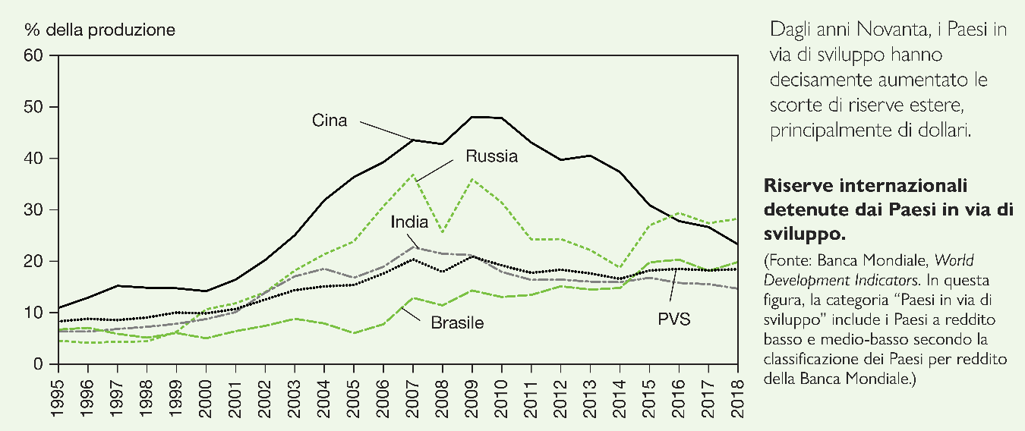
Riserve internazionali detenute dai paesi in via di sviluppo

Slide 39
Le crisi finanziarie dell’Asia orientale
Prima degli anni Novanta, Indonesia, Corea del Sud, Malesia e Tailandia si basavano principalmente sul risparmio domestico per finanziare gli investimenti.
Ma successivamente, il capitale finanziario straniero finanziò buona parte degli investimenti, e il saldo del conto corrente diventò negativo per la popolarità che alcuni di questi mercati emergenti svilupparono tra gli investitori internazionali.

Slide 40
Le crisi finanziarie dell’Asia orientale
Nonostante la rapida crescita economica in Asia orientale tra il 1960 e il 1997, si prevedeva un rallentamento della crescita di pari passi con la convergenza di queste economie al livello dei paesi occidentali.
      La maggior parte della crescita dell’Asia orientale in questo periodo è attribuita a un aumento del capitale fisico e dell’istruzione.
      I rendimenti del capitale fisico e dell’istruzione sono decrescenti, perché all’aumentare del capitale fisico costruito e dell’istruzione e della formazione ricevuta dalle persone, ogni aumento diventa meno produttivo.

Slide 41
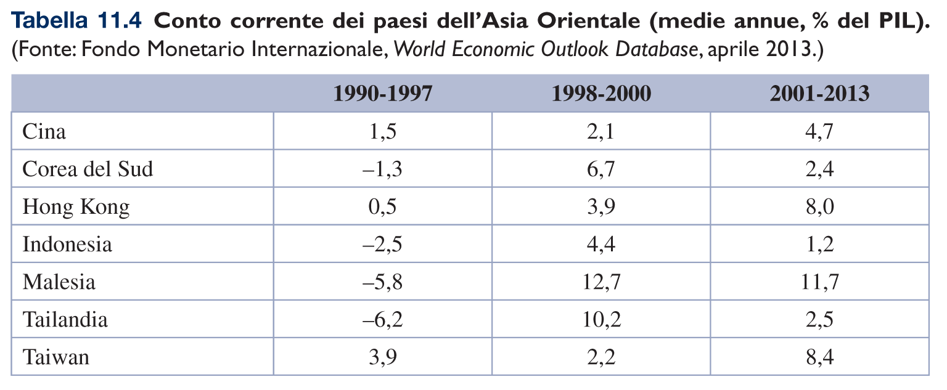
Conto corrente dei paesi dell’Asia Orientale (medie annue, % del PIL)

Slide 42
Le crisi finanziarie dell’Asia orientale
Più direttamente collegate alle crisi dell’Asia orientale sono tre problematiche.
Gran parte della crescita della produzione in Asia poteva essere spiegata dalla rapida crescita dei fattori produttivi impiegati (capitale e lavoro), mentre c’era stato scarso aumento della produttività.
La debole attuazione delle regolamentazioni bancarie e la mancanza di controllo permisero a imprese, banche e prenditori di fondi di intraprendere attività rischiose o anche fraudolente (comportamento sleale).
  I legami tra imprese e banche, da un lato, e i legislatori dall’altro, portarono ad alcuni investimenti rischiosi, come l’eccessiva concessione di prestiti.

Slide 43
Le crisi finanziarie dell’Asia orientale
Leggi fallimentari e contratti sui prestiti inesistenti o poco applicati causarono problemi dopo l’inizio della crisi.
  Le imprese con problemi finanziari smisero di pagare i loro debiti e non poterono operare perché nessuno avrebbe prestato ulteriormente fino a che i prestiti precedenti non fossero stati ripagati.
  Ma i creditori non avevano i mezzi legali per confiscare le attività o ristrutturare le imprese per renderle nuovamente produttive.

Slide 44
Le crisi finanziarie dell’Asia orientale
La crisi dell’Asia orientale iniziò in Thailandia nel 1997, ma si diffuse rapidamente agli altri paesi.
      La caduta dei prezzi delle proprietà immobiliari e poi dei prezzi delle azioni indebolirono la domanda aggregata e la produzione in Thailandia.
      Anche la riduzione della domanda aggregata in Giappone, un grande mercato per le esportazioni, contribuì al rallentamento economico.
      Si verificò una speculazione sulla svalutazione del valore del baht e a luglio 1997 il governo svalutò leggermente il baht, ma questo incoraggiò soltanto ulteriori speculazioni.
Malesia, Indonesia e Corea del Sud presto si trovarono ad affrontare speculazioni sul valore delle loro valute.

Slide 45
Le crisi finanziarie dell’Asia orientale
Tutte le economie colpite tranne la Malesia si rivolsero al FMI per prestiti da dedicare alle crisi della bilancia dei pagamenti e al sostegno del valore delle valute domestiche.
      I prestiti erano condizionati all’aumento dei tassi di interesse (riduzione della crescita dell’offerta monetaria), alla riduzione dei disavanzi di bilancio e a riforme della regolamentazione bancaria e delle leggi fallimentari.
La Malesia invece impose controlli sul capitale finanziario in modo da poter aumentare la sua offerta di moneta (e ridurre i tassi di interesse), aumentare la spesa pubblica e cercare tuttavia di mantenere il valore del ringgit.

Slide 46
Lezioni dalle crisi
Scegliere il giusto regime di cambio: i governi desiderano fissare il cambio per dare stabilità ai settori esportatori e importatori, ma il prezzo da pagare potrebbe essere un elevato tasso di interesse o alta disoccupazione.
  L’alta inflazione (causata dal disavanzo pubblico o dall’aumento dell’offerta di moneta) o una caduta della domanda di esportazioni domestiche porta a una valuta sopravvalutata e a una pressione alla svalutazione.
  Data la pressione alla svalutazione, un cambio fisso implica solitamente alti tassi di interesse (riduzione dell’offerta di moneta) e la riduzione dei prezzi domestici.

Slide 47
Lezioni dalle crisi
L’importanza fondamentale delle banche: la crisi asiatica fu così devastante perché non fu una semplice crisi valutaria, bensì una crisi valutaria strettamente legata a una crisi bancaria e finanziaria.
    In futuro, i governi dovranno badare a che i loro sistemi bancari minimizzino il comportamento sleale, nella speranza di diventare meno vulnerabili alle catastrofi finanziarie.

Slide 48
Lezioni dalle crisi
La sequenza appropriata delle riforme: per esempio, è certamente un errore aprire i mercati dei capitali prima di aver introdotto un solido sistema di regolamentazione e vigilanza sulle istituzioni finanziarie nazionali.
L’importanza del contagio: anche economie sane sono vulnerabili alle crisi quando cambiano le aspettative.
  Le crisi internazionali possono nascere attraverso il contagio: un evento avverso in un paese porta a un evento simile in altri paesi.

Slide 49
Potenziali riforme
Misure preventive.
Miglior controllo e maggiore trasparenza: più informazione per il pubblico permette agli investitori di assumere buone decisioni finanziarie sia nei periodi positivi che in quelli negativi.
Sistemi bancari più solidi.
Maggiori linee di credito.
Maggior finanziamento di capitale di rischio rispetto a quello di debito.

Slide 50
Potenziali riforme
Riforme dopo il verificarsi di una crisi.
Procedure in caso di insolvenza del debito sovrano e migliori leggi fallimentari per il debito del settore privato.
Un ruolo maggiore o minore per il FMI come prestatore di ultima istanza per governi, banche centrali e il settore privato.
  → Comportamento sleale vs. benefici dell’assicurazione prima e dopo il verificarsi di una crisi.

Slide 51
Geografia, capitale umano e istituzioni
Che cosa provoca povertà o ricchezza?
La geografia è rilevante.
Il commercio internazionale è importante per la crescita. I porti oceanici e la mancanza di barriere geografiche favoriscono il commercio con l’estero.
  Ci si aspetta che le regioni senza accesso al mare
  e montagnose siano più povere.
La geografia ha determinato le istituzioni, che possono giocare un ruolo importante nello sviluppo.
  La geografia ha determinato la scelta degli Occidentali di istituire diritti di proprietà e di realizzare investimenti a lungo termine nelle colonie, cosa che ha a sua volta influenzato la crescita economica.

Slide 52
Geografia, capitale umano e istituzioni
  La geografia ha determinato l’eventualità che gli occidentali morissero di malaria o di altre malattie. Nelle località con un alto tasso di mortalità, istituirono pratiche e istituzioni basate su rapidi saccheggi delle risorse delle colonie, piuttosto che istituzioni che favorissero la crescita economica di lungo periodo.
  Il saccheggio porta alla confisca della proprietà e alla corruzione, anche dopo l’indipendenza politica dall’Occidente.
  La geografia ha determinato la predisposizione delle economie locali all’agricoltura di piantagione, che favorisce le disuguaglianze di reddito e le disuguaglianze politiche. In questo sistema, non si introducevano diritti di proprietà equi, e ciò ha impedito la crescita economica di lungo periodo.
  Siamo veramente sicuri che il problema sia la geografia?

Slide 53
Geografia, capitale umano e istituzioni
Il capitale umano è rilevante.
Quando cresce il tasso di alfabetizzazione l’istruzione, le istituzioni economiche e politiche si sviluppano e favoriscono la crescita economica di lungo periodo.
Più che la geografia, la colonizzazione occidentale e l’agricoltura di piantagione, sono il grado di istruzione e altre forme di capitale umano (abilità) a determinare l’esistenza o la mancanza di diritti di proprietà, di mercati finanziari, di commercio internazionale e di altre istituzioni che stimolano la crescita economica.

Slide 54
I paradossi del capitale
Gli sviluppi economici del XXI secolo hanno reso la struttura internazionale dei flussi di capitali paradossale. Il capitale non fluisce dai paesi ricchi ai paesi poveri, ma scorre in direzione opposta.
Il boom delle attività nei paesi ricchi ha stimolato i consumi e gli investimenti immobiliari.
La rapida crescita dei paesi emergenti, e in modo particolare della Cina, ha spinto al rialzo i prezzi delle commodity, permettendo agli esportatori di materie prime relativamente poveri la registrazione di avanzi.

Slide 55
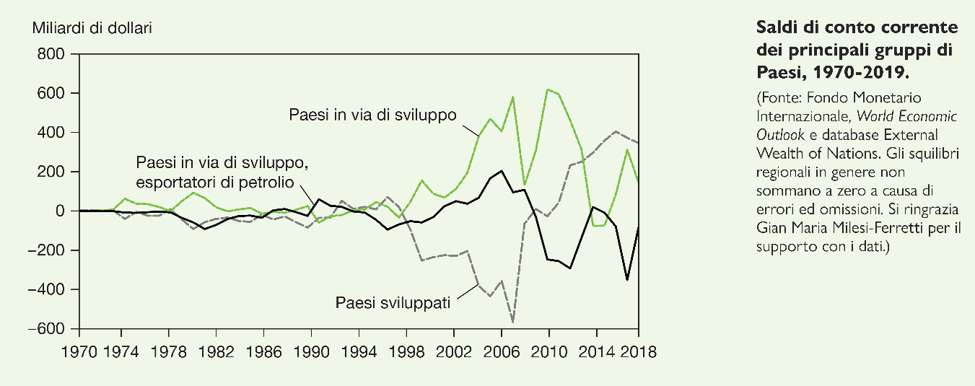
Saldi di conto corrente dei principali gruppi di paesi, 1970-2019

Slide 56
Riassunto
Alcuni paesi sono cresciuti rapidamente a partire dal 1960, ma altri sono rimasti fermi e poveri.
Molti paesi poveri hanno un diffuso controllo pubblico dell’economia, politiche fiscali e monetarie non sostenibili, assenza di mercati finanziari, debole applicazione delle leggi economiche, molta corruzione e bassi livelli di istruzione.

Slide 57
Riassunto
Molti PVS hanno preso a prestito molto dai mercati internazionali dei capitali e alcuni hanno subìto periodiche crisi del debito sovrano, della bilancia dei pagamenti e bancarie.
Tali crisi possono autorealizzarsi, e ogni crisi può portare a un’altra all’interno di un paese o in un altro paese (contagio).

Slide 58
Riassunto
La dollarizzazione è la sostituzione della valuta domestica con il dollaro USA.
Fissare il cambio può portare a crisi finanziarie se il paese non vuole attuare politiche monetarie e fiscali restrittive.

Slide 59
Riassunto
La debole applicazione delle regolamentazioni finanziarie causa il comportamento sleale e può portare a una crisi bancaria, specialmente con liberi movimenti dei capitali.
La geografia e il capitale umano possono influenzare le istituzioni economiche e politiche, le quali a loro volta possono influenzare la crescita economica di lungo periodo.

